Slide 1
5.3 霍尔效应
大连理工大学微电子学院
张贺秋
Notes:
同学们好，上一节简单的学习了关于半导体中散射的相关概念、两个主要散射机构 散射几率的变化规律和低电场下半导体导电的电导现象。本节将学习当对半导体同时施加低电场和低磁场下的霍尔效应。在本课程的绪论中介绍过，霍尔效应是美国物理学家1879年在金属中发现的现象。但是半导体的霍尔效应比金属的霍尔效应更加明显。霍尔效应是研究半导体基本性质的一种重要方法。我们实验室中 就有霍尔效应测试仪，用来表征半导体的基本参数。

Slide 2
本节要点
1、霍尔效应的基本原理；
2、为什么半导体的霍尔效应比金属的霍尔效应更加明显；
3、利用霍尔效应和电导效应能够对半导体的哪些参数进行表征；4、半导体的霍尔系数如何随温度发生变化？
Notes:
通过本节的学习：各位同学将能够理解产生霍尔效应的基本原理；为什么半导体的霍尔效应比金属的霍尔效应更加明显；利用霍尔效应和电导效应能够对半导体的哪些参数进行表征，半导体的霍尔系数如何随温度发生变化？

Slide 3
什么是霍尔效应？
将有电流通过的半导体样品放在磁场中，如果磁场方向与电流方向垂直，将在垂直于电流和磁场的方向上产生一个横向电势差，这种现象称霍耳效应。
Notes:
将有电流通过的半导体样品放在磁场中，如果磁场方向与电流方向垂直，将在垂直于电流和磁场的方向上产生一个横向电势差，霍尔电势差，这种现象称霍耳效应。也就是在半导体中同时存在互相垂直的电流和磁场，在与电流和磁场都垂直的方向上产生电势差，即霍尔电势差。

Slide 4


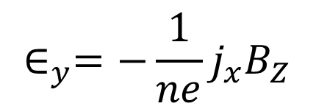
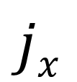






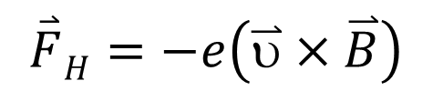
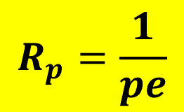



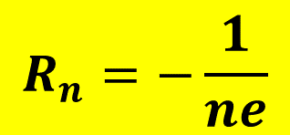
5.3 霍尔效应(单一掺杂）
弱磁场条件下（0.5T-1T）
$$y$$
右手坐标系
$$jx$$
$$x$$
$$F_{H}=e_{x}B_{z}$$
$$z$$
- - - - - - - - - -
$$F_{y}=−e∈_{y}$$
∈_{y}
p
$$F_{H}$$
$$∈_{y}=_{x}B_{Z}$$
$$\overset{⃑}{υ}$$
e
$$F_{y}$$
$$j_{x}=−ne_{x}$$
e
$$∈_{y}=−\frac{1}{ne}j_{x}B_{Z}$$
+ + + + + + + + + +
$$Bz$$
X
$$R_{p}=\frac{1}{pe}$$
$$R_{n}=−\frac{1}{ne}$$
$$\overset{⃑}{F}H=−e\left(\overset{⃑}{υ}×\overset{⃑}{B}\right)$$
①判断半导体的导电类型。
②获得载流子浓度。
大连理工大学微电子学院
Notes:
先来学习单一掺杂半导体的霍尔效应。首先说明一点，在我们的分析中坐标系选择的是右手坐标系。即x方向叉乘y方向等于z方向。在此坐标系下进行讨论。同时公式中的符号表示带方向的数，正方向为正数，负方向为负数。另外要注意的是视频中的磁场方向为负z方向，讲义中磁场方向为正z方向。
>>>如果有一块均匀掺杂的半导体材料，>>>在x方向上施加正电压，>>>半导体中的电子和空穴将在x方向产生电流>>>，现在在垂直x方向，指向屏幕内的方向施加稳定的磁场>>>。考虑半导体为n型半导体，即半导体以电子导电为主，空穴导电可以忽略。半导体中的电子将受到洛伦兹力的作用发生偏转并在半导体的表面进行积累，形成霍尔电势差。>>>电子受到的洛伦兹力等于电子电荷乘以电子速度叉乘磁感应强度。
半导体中的电子>>>,将逆电场的方向运动>>>,利用右手定则电子的速度叉乘磁感应强度，方向指向负y方向，再考虑电子带有负电荷，则电子受到的洛伦兹力方向为正y方向。>>>电子在洛伦兹力作用下向正y方向偏转，则>>>在半导体的正y方向的表面有负电荷积累，而在半导体的负y方向有正电荷积累，>>>形成沿着正y方向的横向电场，霍尔电场，这个电场同时垂直半导体中的电流和外加的磁场方向。
在此，请同学们判断一下，如果是p型半导体，以空穴导电为主，电子导电可以忽略的情况下，产生的霍尔电场是什么方向？
如果是p型半导体，产生的霍尔电场的方向是负y方向。空穴的运动方向沿着电场方向，与磁感应强度叉乘，方向沿着y方向，而空穴带有正电荷，也就是空穴在洛伦兹力的作用下也是向正y方向偏转，从而在正y方向的表面积累正电荷，而负y方向积累负电荷，从而形成负y方向的电场。可见，>>>利用霍尔效应可以判断半导体的导电类型。
下面，我们分析在电子导电为主的半导体中产生霍尔电场的大小。>>>在弱磁场条件下，如在0.5T-1特斯拉范围，后面我们将分析在什么范围内是属于弱磁场。半导体受到正x方向的电场，-z方向的磁场作用，>>>半导体中的电子受到的洛伦兹力方向为正y方向，>>>洛伦兹力等于单位电荷量乘以电子速度vx乘以磁感应强度bz。当达到稳定状态，由于霍尔电场的产生，电子在y方向同时受到了逆霍尔电场方向的电场力Fy>>>，>>>电场力Fy为电子电荷量乘以霍尔电场。
稳态时，电子受到的洛伦兹力与霍尔电场产生的电场力合力为零，则电子不在发生偏转，在y方向产生稳定的霍尔电场。>>>则霍尔电场等于电子速度乘以磁感应强度。>>>又知道，电子电流等于电子电荷密度乘以电子速度，即等于$−ne_{x}$。>>>将电流密度公式代入到霍尔电场公式中，>>>得到霍尔电场等于$−\frac{1}{ne}j_{x}B_{Z}$，>>>定义Rn等于$−\frac{1}{ne}$,Rn为电子的霍尔系数，为负值。同样可以得到空穴的霍尔系数为$\frac{1}{pe}$，为正值。对于 常见的半导体，一般在室温下，如果以电子导电为主，霍尔系数为负，以空穴导电为主，霍尔系数为正，可以通过霍尔测试仪测量半导体的霍尔系数判断半导体导电类型》》。从霍尔系数的公式可以看出，对于单一载流子导电为主的半导体，可以得到半导体的多子浓度>>>。以电子导电的半导体中，电子为多子，空穴为少子。以空穴导电为主的半导体，空穴为多子，电子为少子。

Slide 5

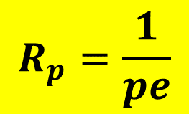


5.3 霍尔效应(单一掺杂）
$$R_{n}=−\frac{1}{ne}$$
n型半导体
$$σ_{n}=neμ_{n}$$
$$R_{p}=\frac{1}{pe}$$
p型半导体
$$σ_{p}=peμ_{p}$$
③获得多子迁移率。
Notes:
结合半导体的电导率公式，对于n型半导体》，$σ_{n}=neμ_{n}$，p型半导体》，电导率$σ_{p}=peμ_{p}$，结合霍尔系数》，利用半导体霍尔测试仪测量得到霍尔系数，得到半导体中的载流子浓度，代入到电导率公式，可以得到多数载流子的迁移率》，这个迁移率一般称为霍尔迁移率。半导体的电导率可以利用四探针方法测量。有兴趣的同学可以扩展阅读。当然这个方法在后续的半导体测量课程中将讲到。

Slide 6







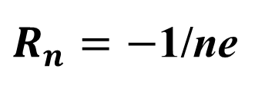


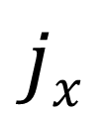




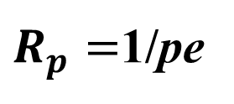




5.3 霍尔效应（单一掺杂）
$$y$$
霍尔角θ
$$x$$
- - - - - - - - - -
$$tanθ=∈_{y}/∈_{x}$$
$$z$$
$$∈_{y}$$
∈
$$jx$$
$$θ$$
$$∈_{x}$$
弱磁场：
$$θ=∈_{y}/∈_{x}$$
+ + + + + + + + + +
$$j_{x}=σ∈_{x}$$
$$Bz$$
X
$$∈_{y}=Rj_{x}B_{z}$$
$$θ=Rj_{x}B_{z}/\left(j_{x}/σ\right)$$
$$=R{σB}_{z}$$
$R_{n}=−$1/ne
$$σ_{n}=neμ_{n}$$
$R_{p}=$1/pe
$$σ_{p}=peμ_{p}$$
$$θ_{n}=−μ_{n}B_{z}$$
$$θ_{p}=μ_{p}B_{z}$$
大连理工大学微电子学院
Notes:
下面就来分析在进行霍尔测试时，低磁场的条件。
在霍尔测试中，由于横向霍耳电场的存在，导致电流和电场的方向不再相同，它们之间的夹角θ称霍耳角>>>。
在n型半导体上施加互相垂直的电场和磁场，在与电场和磁场都垂直的方向产生霍尔电场。在稳定条件下，电子受到的霍尔电场电场力和磁场的洛伦兹力合力为零，电子的电流方向仍保持在x方向>>>。但是，此时电场>>>为霍尔电场>>>与外加电场>>>的合电场,电场与电流之间的夹角>>>为霍尔角θ。
>>>霍尔角的正切tanθ等于霍尔电场除以外加x方向电场。如果所加的磁场是弱磁场>>>,即满足霍尔电场很小的条件，tanθ近似等于θ，等于霍尔电场除以外加x方向电场>>>,又电流jx=电导率乘以x方向电场>>>同时霍尔电场等于霍尔系数乘以电流jx乘以磁感应强度bz>>>,将这两个公式>>>代入>>>到霍尔角表达式，》，消去jx》，最终得到霍尔角等于霍尔系数乘以电导率乘以磁感应强度。对于n型半导体，>>>霍尔系数等于-ne分之一，>>>电导率等于neun, 对于p型半导体，>>>霍尔系数等于pe分之一 >>>电导率等于peup；则>>>n型半导体中霍尔角等于负的 电子迁移率乘以磁感应强度，>>>p型半导体霍尔角等于空穴迁移率乘以磁感应强度。

Slide 7
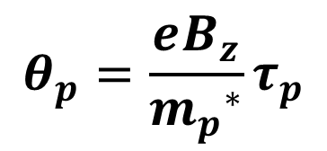

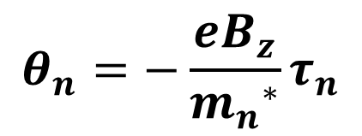

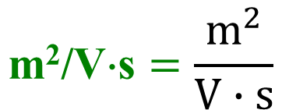




5.3 霍尔效应
霍尔角θ
$$θ_{n}=−μ_{n}B_{z}$$
$$θ_{p}=μ_{p}B_{z}$$
$$μ_{n}=eτ_{n}/{m_{n}}^{∗}$$
$$μ_{p}=eτ_{p}/{m_{p}}^{∗}$$
$$θ_{n}=−\frac{eB_{z}}{{m_{n}}^{∗}}τ_{n}$$
$$θ_{p}=\frac{eB_{z}}{{m_{p}}^{∗}}τ_{p}$$
$$\text{m}\text{2}\text{/}\text{V}\text{⋅}\text{s}=\frac{m^{2}}{V∙s}$$
弱磁场：
$$μB≤0.1$$
例子：n型Si，电子迁移率为0.135 m²/V⋅s（1350 cm²/V⋅s）。
$$B=0.5T$$
大连理工大学微电子学院
Notes:
将电子迁移率$eτ_{n}/{m_{n}}^{∗}$>>>和空穴迁移率公式$eτ_{p}/{m_{p}}^{∗}$>>>,代入到霍尔角公式，得到n型半导体和p型半导体中霍尔角分别为>>>$−\frac{eB_{z}}{{m_{n}}^{∗}}τ_{n}$,>>>>$\frac{eB_{z}}{{m_{p}}^{∗}}τ_{p}$. 注意在霍尔角的公式中，》》电荷量乘以磁感应强度除以载流子的有效质量是载流子在磁场作用下载流子绕磁场转动的角速度，所以霍耳角的大小就等于在驰豫时间内速度矢量所转过的角度。那么弱磁场的条件是什么呢>>>？在上述公式推导过程中，假设所施加的磁场为弱磁场，从而得到n型半导体的霍尔角等于负的电子迁移率乘以磁感应强度，p型半导体的霍尔角等于空穴迁移率乘以磁感应强度。也就是要满足tantheta等于theta，根据这个条件，可以知道，在迁移率乘以磁感应强度小于等于0.1时>>>，可以满足弱磁场的条件，及tantheta等于theta的条件。例如:>>>，对于室温下的n型Si，电子的迁移率是0.135 m²/V⋅s，利用弱磁场条件$μB≤0.1，$也就是磁感应强度要小于等于0.741T，那么》B=0.5T的磁场满足弱磁场的条件。所以在进行霍尔测试时，要判断使用的磁场大小是否满足弱磁场的要求。

Slide 8


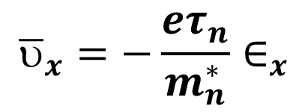

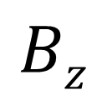
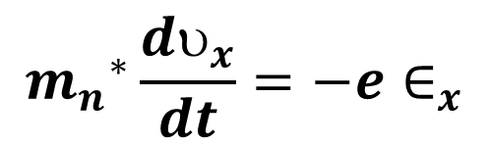


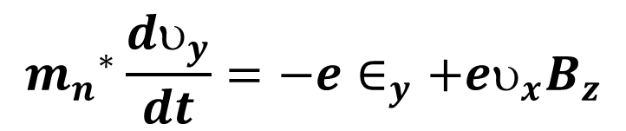


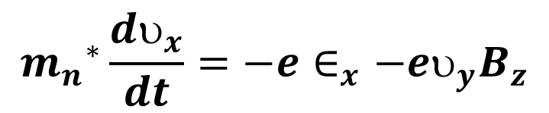



5.3 霍尔效应（两种载流子）
$$y$$
$${m_{n}}^{∗}\frac{dυ_{x}}{dt}=−e∈_{x}−eυ_{y}B_{z}$$
$$x$$
$$∈_{x}$$
$$z$$
$$_{y}$$
$${m_{n}}^{∗}\frac{dυ_{y}}{dt}=−e∈_{y}+eυ_{x}B_{z}$$
$$_{x}$$
e
$${m_{n}}^{∗}\frac{dυ_{x}}{dt}=−e∈_{x}$$
$${\overline{υ}}_{x}=−\frac{eτ_{n}}{m_{n}^{∗}}∈_{x}$$
$$Bz$$
X
$${\overline{υ}}_{x}=−μ_{n}∈_{x}$$
$${\overline{υ}}_{ny}=−μ_{n}∈_{y}−{μ_{n}}^{2}B_{z}∈_{x}$$
$${\overline{υ}}_{py}=μ_{p}∈_{y}−{μ_{p}}^{2}B_{z}∈_{x}$$
$$j_{y}=−ne{\overline{υ}}_{ny}+pe{\overline{υ}}_{py}$$
$$=neμ_{n}∈_{y}+ne{μ_{n}}^{2}B_{z}∈_{x}+peμ_{p}∈_{y}−{peμ_{p}}^{2}B_{z}∈_{x}$$
大连理工大学微电子学院
Notes:
在半导体中的电子浓度和空穴浓度相差不大时，需要同时考虑电子和空穴的作用。
下面分析半导体中两种载流子共同作用下的霍尔效应。在半导体材料中施加x方向电场，负z方向的磁场。先考虑电子>>>,电子在电场和磁场的共同作用下，电子的运动速度可以分解为y方向的vy》，和x方向的vx》，则>>>电子在x方向的运动方程为电子有效质量乘以x方向加速度等于电子受到的x方向的电场力加上电子在y方向运动引起的在磁场下的洛伦兹力。公式中左侧x方向速度vx小于零，加速度为负x方向，小于零。公式中右侧，电场大于零，加负号，电场力为负x方向，又y方向电子速度叉乘负z方向磁场感应强度再乘以电子的负电荷量，洛伦兹力方向为正x方向。速度vy大于零，磁感应强度Bz小于零，加上负号，大于零。>>>同理列出电子y方向的运动方程，电子y方向的加速度乘以电子的有效质量等于电子受到的正y方向的霍尔电场力，加上电子在x方向运动受到的洛伦兹力。>>>考虑x方向的运动方程，由于施加弱磁场，方程中右侧第二项可以忽略>>>。根据对电子导电现象的分析，电子的平均速度，可以写为>>>$−\frac{eτ_{n}}{m_{n}^{∗}}∈_{x}$即>>>x方向的平均速度为$−μ_{n}∈_{x}$，将x方向的平均速度代入到电子y方向的运动方程，利用类似的处理方法，得到电子y方向的平均运动速度>>>，同理分析空穴的运动，得到空穴在y方向的平均运动速度。则半导体在电场和磁场的作用下，载流子在y方向的电流为电子电荷密度乘以y方向电子平均速度，加上空穴的电荷密度乘以y方向空穴平均速度>>>，代入y方向电子平均速度和y方向空穴平均速度表达式>>>得到y方向电流同电子密度、空穴密度、电子迁移率、空穴迁移率、x方向电场、y方向电场和磁感应强度之间的表达式。

Slide 9

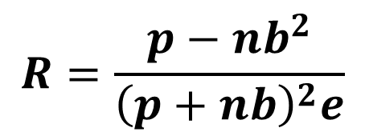

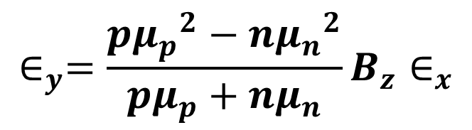
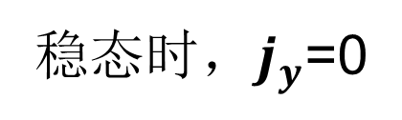
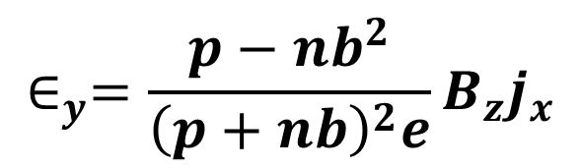
5.3 霍尔效应（两种载流子）
$$j_{y}=neμ_{n}∈_{y}+ne{μ_{n}}^{2}B_{z}∈_{x}+peμ_{p}∈_{y}−{peμ_{p}}^{2}B_{z}∈_{x}$$
$$∈_{y}=\frac{p{μ_{p}}^{2}−n{μ_{n}}^{2}}{pμ_{p}+nμ_{n}}B_{z}∈_{x}$$
稳态时，$j_{y}$=0
$$j_{x}=(neμ_{n}+peμ_{p})∈_{x}$$
$$b={μ_{n}/μ}_{p}$$
$$∈_{y}={\frac{p−nb^{2}}{{\left(p+nb\right)}^{2}e}B}_{z}j_{x}$$
$$R=\frac{p−nb^{2}}{{\left(p+nb\right)}^{2}e}$$
大连理工大学微电子学院
Notes:
稳态时，y方向的电流密度等于零。注意，虽然在稳态时y方向的电流密度等于零》，但是y方向的电子电流密度和空穴电流密度并不等于零，而是两种载流子的电流密度和等于零。据此，得到两种载流子共同起作用时，霍尔电场的表达式》。将x方向电场用x方向电流除以载流子的电导率公式代入霍尔电场表达式》,同时设b等于电子迁移率除以空穴迁移率》。得到霍尔电场表达式如下》。则得出两种载流子起作用时的霍尔系数表达式。

Slide 10
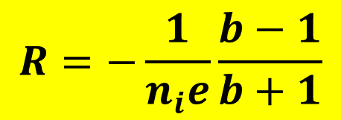
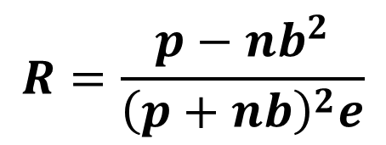


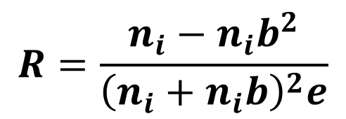


5.3 霍尔效应
两种载流子的霍尔效应
$$R=\frac{p−nb^{2}}{{\left(p+nb\right)}^{2}e}$$
本征半导体：
$$n=p=n_{i}$$
$$R=\frac{n_{i}−n_{i}b^{2}}{{\left(n_{i}+n_{i}b\right)}^{2}e}$$
$$=\frac{1−b^{2}}{{n_{i}\left(1+b\right)}^{2}e}$$
$$\left(1−b\right)\left(1+b\right)$$
$$R=−\frac{1}{n_{i}e}\frac{b−1}{b+1}$$
$$<0$$
大连理工大学微电子学院
Notes:
下面依据两种载流子霍尔效应得到的霍尔系数表达式来分析半导体不同掺杂情况时的霍尔系数：
第一种情况就是没有任何杂质和缺陷的本征半导体》。本征半导体的电子和空穴密度相等等于本征载流子密度》. 将本征载流子密度代入到霍尔系数公式》，分子分母消去一个ni，将分子的1减去b的平方，分解为1-b乘以1+b>>>，分子>>>分母>>>消去1+b，则本征半导体的霍尔系数R等于$−\frac{1}{n_{i}e}\frac{b−1}{b+1}$，b等于电子的迁移率除以空穴的迁移率，半导体中的电子迁移率一般大于空穴迁移率，b是大于1的数值，因此，对于本征半导体霍尔系数小于零>>>.

Slide 11








5.3 霍尔效应
两种载流子的霍尔效应
$$R=\frac{p−nb^{2}}{{\left(p+nb\right)}^{2}e}$$
p型半导体：
杂质电离区
$$p>nb^{2}$$
$$R>0$$
温度升高
$$p=nb^{2}$$
$$R=0$$
本征激发区
$$p<nb^{2}$$
$$R<0$$
n型半导体：
无论什么温度
$$p<nb^{2}$$
$$R<0$$
①半导体的导电类型。
大连理工大学微电子学院
Notes:
接下来分析p型半导体>>>，当p型半导体处在杂质电离区时>>>，也就是空穴的浓度大于nb^2时>>>，霍尔系数中$p−nb^{2}>0$,p型半导体的霍尔系数大于零>>>。>>>当温度升高，达到>>>空穴的浓度等于电子浓度乘以b的平方，霍尔系数中$p−nb^{2}=0$,p型半导体的霍尔系数等于零>>>。达到本征激发区，使空穴浓度小于nb的平方时，霍尔系数中$p−nb^{2}<0$,p型半导体的霍尔系数小于零>>>。可见对于p型半导体，存在一个温度转变点，霍尔系数从正变为负。而对于n型半导体>>>,无论什么温度下，空穴的浓度都小于nb的平方>>>，霍尔系数随温度变化始终都小于零<<<. 也就是通过测量霍尔系数随温度的变化关系也能够判断半导体的导电类型>>>。

Slide 12
谢谢学习本章！
Notes:
至此，学习了在弱电场和弱磁场的条件下的电导现在和霍尔效应。下一章，将学习半导体中产生了非平衡载流子的输运情况。

